Slide 1

Üretken Yapay Zeka Araçları ile Dijital Hikaye Oluşturma Eğitimi - 2
Doç Dr. Deniz KAYA - Ahmet Bilgehan DEDELİN

Slide 2
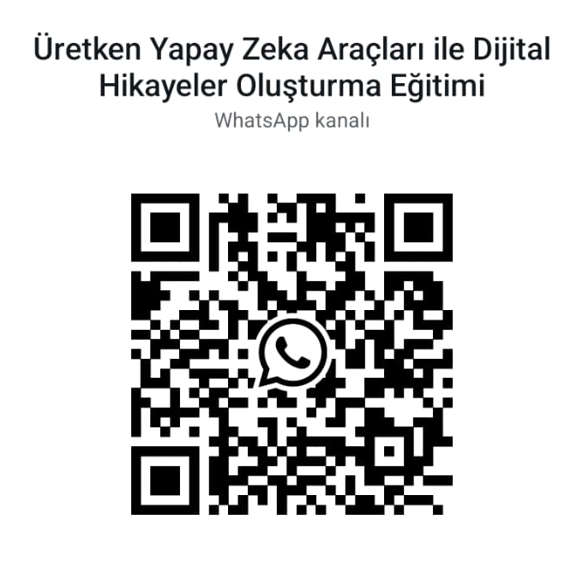

Slide 3
Eğitimde Bu Hafta
Eğitimde bu hafta;
Yapay zeka araçları ile dijital hikaye senaryoları oluşturmanın üstünden geçecek,
Metinden-Görsele yapay zekaların temel çalışma mantığını öğrenecek,
Görsel üretirken etkili komut (prompt) yazma tekniklerini tanıyacak,
Google AI Studio arayüzünü inceleyecek,
Görsel oluşturma ipuçlarından söz edeceğiz.

Slide 4
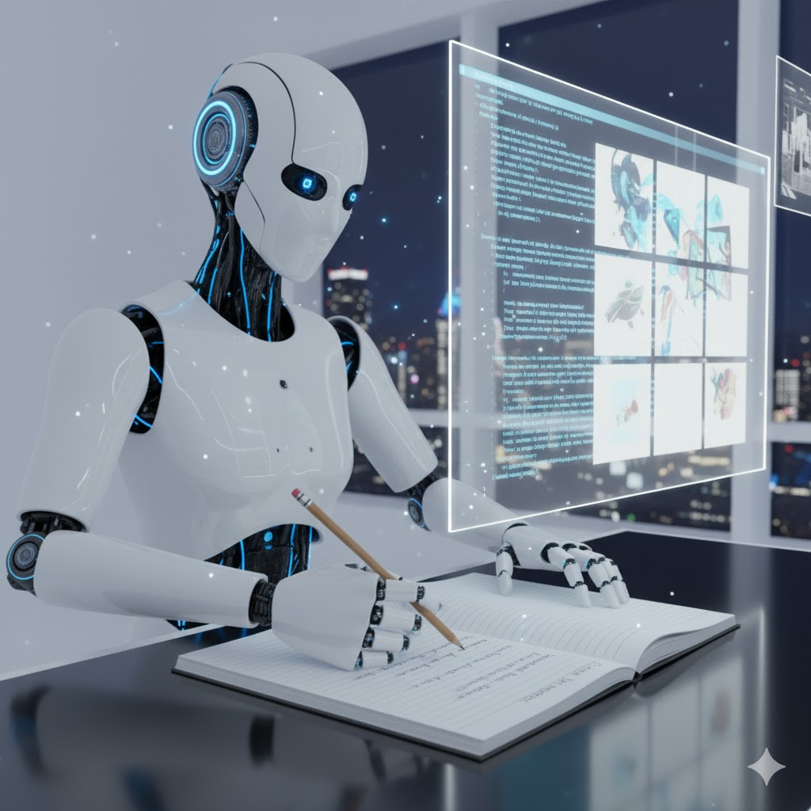
Dijital Hikaye Senaryoları
Google Gemini ile senaryo oluşturma deneyiminiz nasıldı?

Slide 5
Üretken Yapay Zekalar
Üretken Yapay Zeka
İnsanın Rolü
Fikri, olabildiğince açık ve net bir şekilde ifade etmek
Çıktıları revize etmek
Yapay Zekanın Rolü
Somut ürün çıktısı vermek

Slide 6
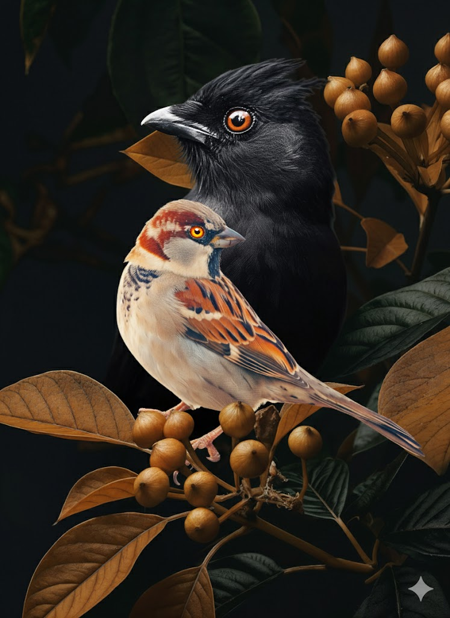
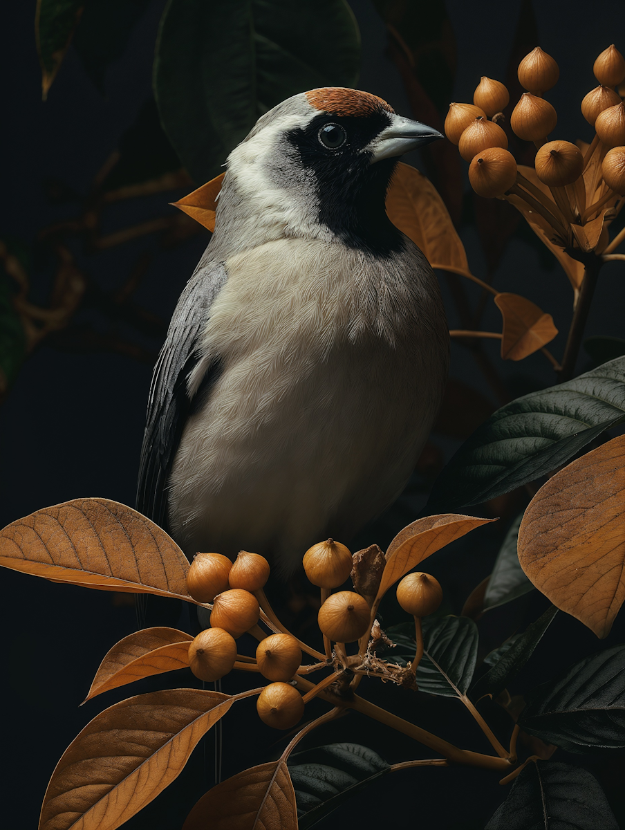
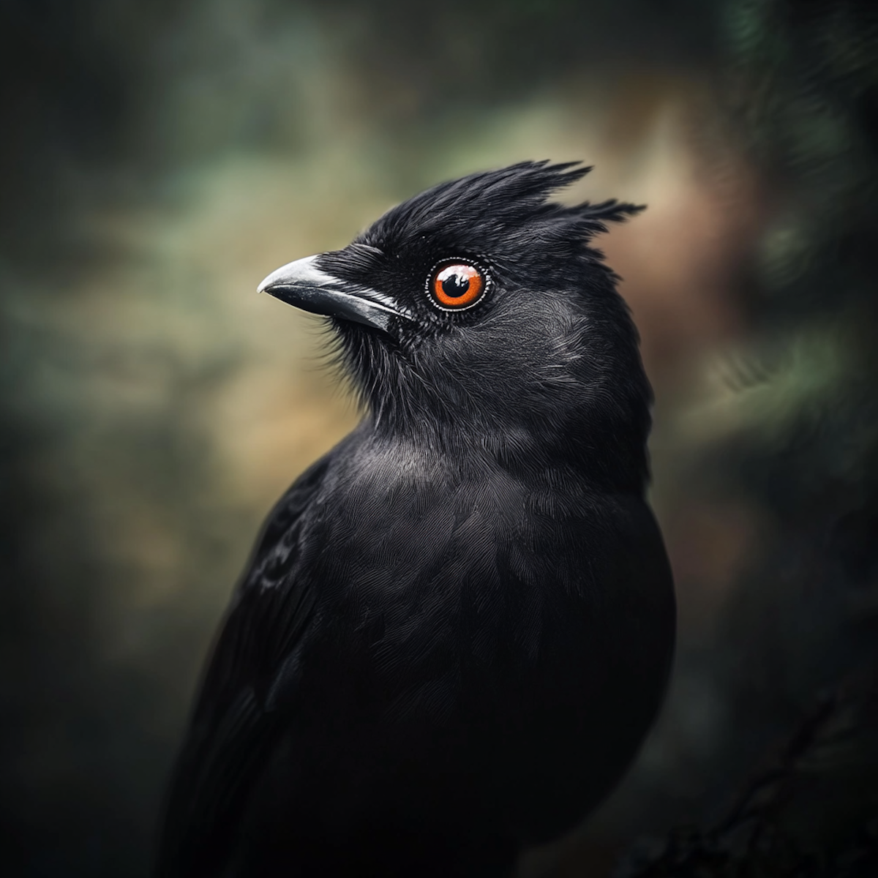
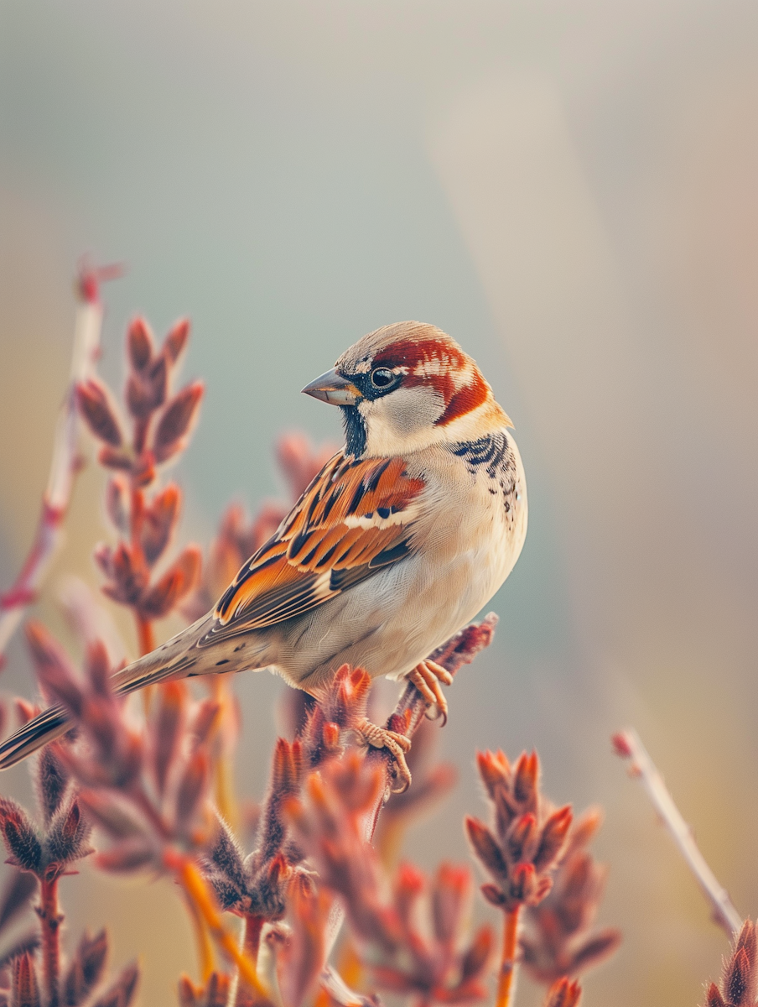
Metinden Görsele Yapay Zekalar
Yapay zekalar nasıl görsel üretir?
Kolaj yöntemi
Komut
Tarama
Veritabanı
İşleme
Çıktı
Bana kuş içeren görsel üret.

Slide 7

Metinden Görsele Yapay Zekalar
Yapay zekalar nasıl görsel üretir?
2) Kalıp yöntemi
Tarama
İşleme
Komut
Veritabanı
Çıktı
Bana kuş içeren görsel üret.
Kalıp (pattern) öğrenme süreci

Slide 8

Komut (prompt) nedir?
Komutlar (Prompt)
Metin tabanlı yapay zekalara (Gemini, ChatGPT, Deepseek) verilen talimatlara komut (prompt) denir.
Yapay zekalara komut verirken istenilen en iyi çıktıyı almak için komutları (promptları) en uygun hale getirmeye ise komut mühendisliği (prompt engineering) denir.
Etkili komut oluşturmak için her geçen gün yeni teknikler geliştirilmektedir.
Bunlardan birkaçı şunlardır:
Sıfır Örnekli Komutlar
Örnekli Komutlar
Komut Zincirleri

Slide 9

Sıfır Örnekli Komutlar
Sıfır Örnekli Komutlar
Teknik kullanılmadan verilen komut:
“Bugün hava 7 derecedir.” metni ne türde bir yorumdur?
Gemini Çıktısı:
"Bugün hava 7 derecedir." metni nesnel bir yorumdur.
—————————————————————————————————
Sıfır örnekli komut tekniğiyle verilen komut:
Metni; olumlu, olumsuz ya da tarafsız yorum olarak sınıflandır.
Metin: Bugün hava 7 derecedir.
Gemini Çıktısı:
Sınıflandırma: Tarafsız
—————————————————————————————————-
Bu komut verme tekniğinde komutlar, beklenen çıktılar ile birlikte verilir. Böylece yapay zeka yalnızca istediğimiz çıktıları verecektir.

Slide 10
Sıfır Örnekli Komutlar
Sıfır Örnekli Komutlar ile Görsel Oluşturma
Bu ve diğer tüm görsel oluşturma komutlarında en yaygın olarak kullanılan komut şablonu şöyledir:
ANA KONU /ÖZNE
EYLEM/ORTAM
STİL/SANAT AKIMI
TEKNİK DETAYLAR / KAMERA AÇISI
Masa başında oturan insansı bir robot.
Loş ışıklı bir çalışma odasında, eski bir daktilo ile senaryo yazıyor. Odanın duvarlarında bir film afişi asılı.
Dijital sanat, sinematik aydınlatma, detaylı ve gerçekçi dokular.
Omuz üstü kamera açısı, odakta robotun parmakları ve daktilonun tuşları var. Arka plan hafif bulanık.
Beklenen nihai çıktı.

Slide 11
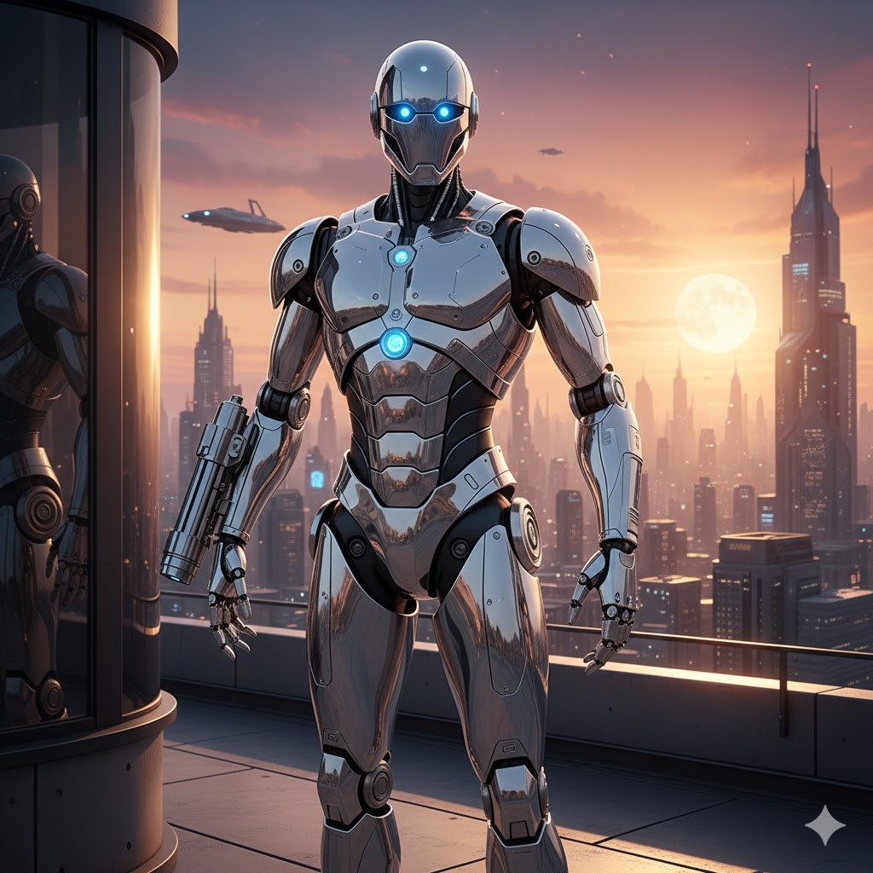
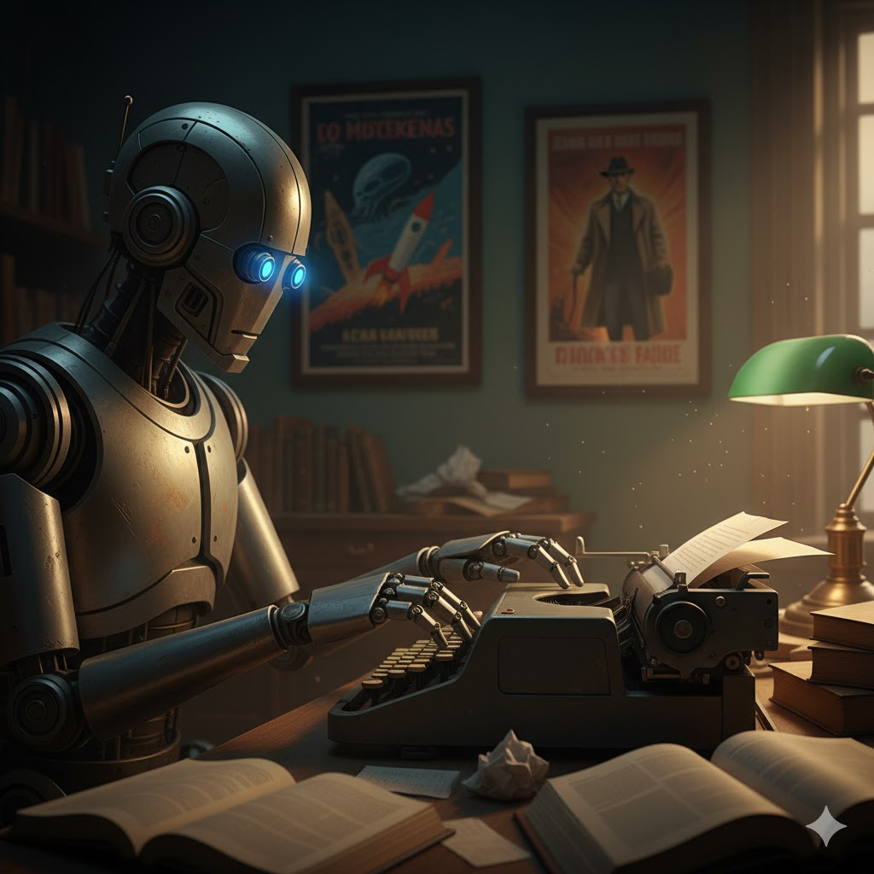
Sıfır Örnekli Komutlar
YETERSİZ KOMUT:
Bana bir robot çiz.
SIFIR ÖRNEKLİ KOMUT:
Masa başında oturan insansı bir robot çizmeni istiyorum. Loş ışıklı bir çalışma odasında, eski bir daktilo ile senaryo yazıyor. Odanın duvarlarında bir film afişi asılı. Dijital sanat, sinematik aydınlatma, detaylı ve gerçekçi dokular. Omuz üstü kamera açısı, odakta robotun parmakları ve daktilonun tuşları var. Arka plan hafif bulanık.

Slide 12
Örnekli Komutlar
2) Örnekli Komutlar
Teknik kullanılmadan verilen komut:
İçinde “göz” kelimesi geçen bir cümle oluştur.
Gemini Çıktısı:
Çekmecenin gözü sıkışmış olmalı.
—————————————————————————————————
Örnekli komut tekniğiyle verilen komut:
Laleler zambakgiller familyasına ait bir süs bitkisi türüdür.İçinde lale geçen bir cümle şudur: “Kokusunu en sevdiğim çiçek, laledir.”
Gül, gülgiller familyasının cinsinden, odunsu çok yıllık kapalı tohumlu güzel kokulu bitki türlerine verilen addır. Bana gül kelimesinin içinde geçtiği bir cümle oluştur.
Gemini Çıktısı:
Cümle: Gül dikenli bir bitkidir.
—————————————————————————————————-
Bu komut verme tekniğinde komutlar, beklenen çıktılar ve örnekleriyle birlikte verilir. Böylece yapay zeka çıktıları istediğimiz bağlamda ve yönde verecektir.

Slide 13
Örnekli Komutlar
Örnekli Komutlar ile Görsel Oluşturma
Bu ve diğer tüm görsel oluşturma komutlarında en yaygın olarak kullanılan komut şablonu şöyledir:
ANA KONU /ÖZNE
EYLEM/ORTAM
STİL/SANAT AKIMI
TEKNİK DETAYLAR / KAMERA AÇISI
Uçan bir balina.
Bulutların arasında süzülüyor. Etrafını başka küçük balıklar da sarmış durumda.
Van Gogh'un Yıldızlı Gece tablosundaki gibi girdaplı fırça darbeleri. Studio Ghibli animasyonlarındaki gibi yumuşak renk paleti.
Balinayı yandan görüyoruz. Arka planda bulutlar bulanık bir şekilde görünüyor.
Beklenen nihai çıktı.
Referanslar/örnekler.
*Örnek bir görsel de olabilir.

Slide 14

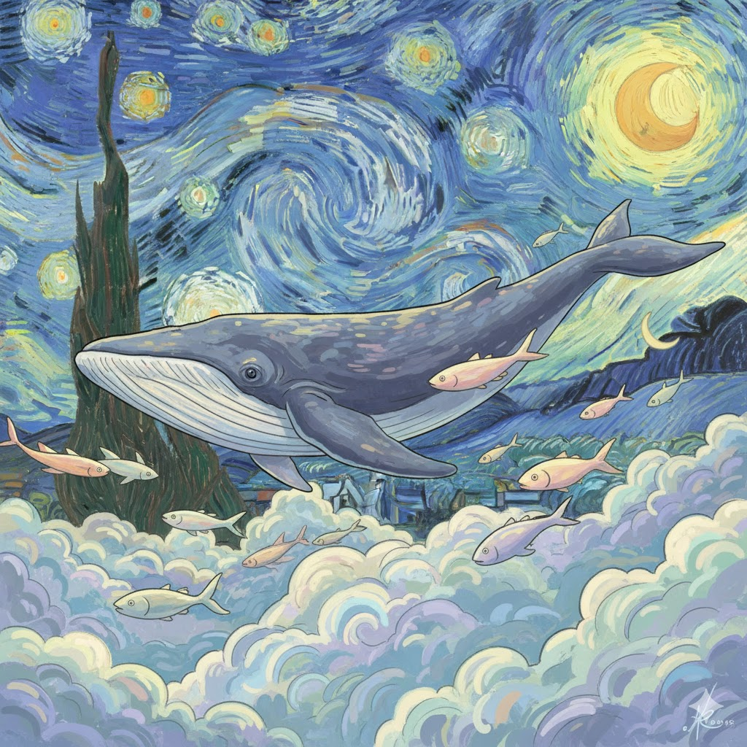
Örnekli Komutlar
YETERSİZ KOMUT:
Uçan bir balina çiz.
ÖRNEKLİ KOMUT:
Uçan bir balina çizmeni istiyorum. Balina bulutların arasında süzülüyor. Etrafını başka küçük balıklar da sarmış durumda. Van Gogh'un Yıldızlı Gece tablosundaki gibi girdaplı fırça darbeleri. Studio Ghibli animasyonlarındaki gibi yumuşak renk paleti. Bu iki stili birleştir. Balinayı yandan görüyoruz. Arka planda bulutlar bulanık bir şekilde görünüyor.
çizer misin

Slide 15
Komut Zincirleri
3) Komut Zincirleri
Teknik kullanılmadan verilen komut:
İçinde “göz” kelimesi geçen bir cümle oluştur.
Gemini Çıktısı:
Çekmecenin gözü sıkışmış olmalı.
—————————————————————————————————
Komut zincirleri tekniğiyle verilen komut-1:
İçinde “göz” kelimesi geçen bir cümle oluştur.
Gemini Çıktısı:
Çekmecenin gözü sıkışmış olmalı.
Komut zincirleri tekniğiyle verilen komut-2:
Cümledeki göz kelimesini “görme organı olan göz” anlamında kullan: Çekmecenin gözü sıkışmış olmalı.
Gemini Çıktısı:
Gözü bozuk olduğu için tahtayı göremiyor olmalı.
—————————————————————————————————-
Bu komut verme tekniğinde komutlar, bir önceki komutların çıktılarıyla birlikte “istenen revizyonların belirtilmesi” yoluyla verilir.

Slide 16


Komut Zinciri
YETERSİZ KOMUT:
Bir ağacın altında oturan br ayı çiz.
Komut Zinciri:
*Görsel ek olarak eklenir.*
Bu ayının başına bir astronot şapkası ekle.

Slide 17
Teknik | Komut örneği (Metin tabanlı görevler için.) | Görsel oluşturma komutu örneği | Amaç
Tekniksiz Komut | Bu resmi yorumla. | Bir robot çiz. | Yapay zekaya tam serbestlik tanımak.
Sıfır-Örnekli Komut | Metni; olumlu, olumsuz, tarafsız olarak sınıflandır. Metin:.. | [Özne], [Ortam], [Stil], [Kamera Açısı] | Belirsizliği ortadan kaldırıp, çıktıyı net bir şekilde yönlendirmek.
Örnekli Komut | "Örnek 1: 'Harika film!' -> Olumlu. Örnek 2: 'Zaman kaybı.' -> Olumsuz. Şimdi şunu sınıflandır:..." | Van Gogh ve Studio Ghibli stilini birleştiren bir resim yap. | Çıktının stilini ve yapısını, bilinen örneklere referans vererek kontrol etmek.
Komut Teknikleri

Slide 18
Uygulama
En sevdiğiniz hayvanı içeren bir görseli oluşturmak için nasıl bir komut verirsiniz? Öğrendiğimiz görsel oluşturma teknikleri ve komut şablonunu göz önünde bulundurunuz.
ANA KONU / ÖZNE
EYLEM/ORTAM
STİL/SANAT AKIMI
TEKNİK DETAYLAR / KAMERA AÇISI

Slide 19
Google AI Studio Tanıtım Bölümü
Herhangi bir arama motorunda (Google, Yandex vb.): “google ai studio”
URL çubuğunda: https://aistudio.google.com
yazarak ulaşılabilir.

Slide 20
Görsel Üretme İpuçları
Üretken yapay zeka araçları ile dijital hikayeler için görseller üretirken;
“Pozitif > Negatif” ilkesini kullanın.
İçinde koyun, inek ve tavuklar olan bir çiftlik görseli.
Ayakta duran bir erkek figürü.
>
İçinde köpek olmayan bir çiftlik görseli.
Yürümeyen bir erkek figürü.

Slide 21
Görsel Üretme İpuçları
Üretken yapay zeka araçları ile dijital hikayeler için görseller üretirken;
2) Önceliklendirme yapın. (Genelden-Özele)
Tahtada ders anlatan bir öğretmen. Elinde tebeşir var.
>
Elinde tebeşir olan bir öğretmen. Tahtada ders anlatıyor.

Slide 22
Görsel Üretme İpuçları
Üretken yapay zeka araçları ile dijital hikayeler için görseller üretirken;
3) Çevresel faktörleri tanımlayın. (Renkler, ışıklar, hava durumu...)
Tahtada ders anlatan bir öğretmen. Elinde tebeşir var. Pastel renk tonları. Aydınlık bir ortam.
>
Tahtada ders anlatan bir öğretmen. Canlı renkler kullan.

Slide 23
Görsel Üretme İpuçları
Üretken yapay zeka araçları ile dijital hikayeler için görseller üretirken;
4) Kelimelerinizi dikkatli seçin.
Çağlar öncesindeymiş gibi görünen bir araba.
Çağlar öncesinden bir araba.

Slide 24
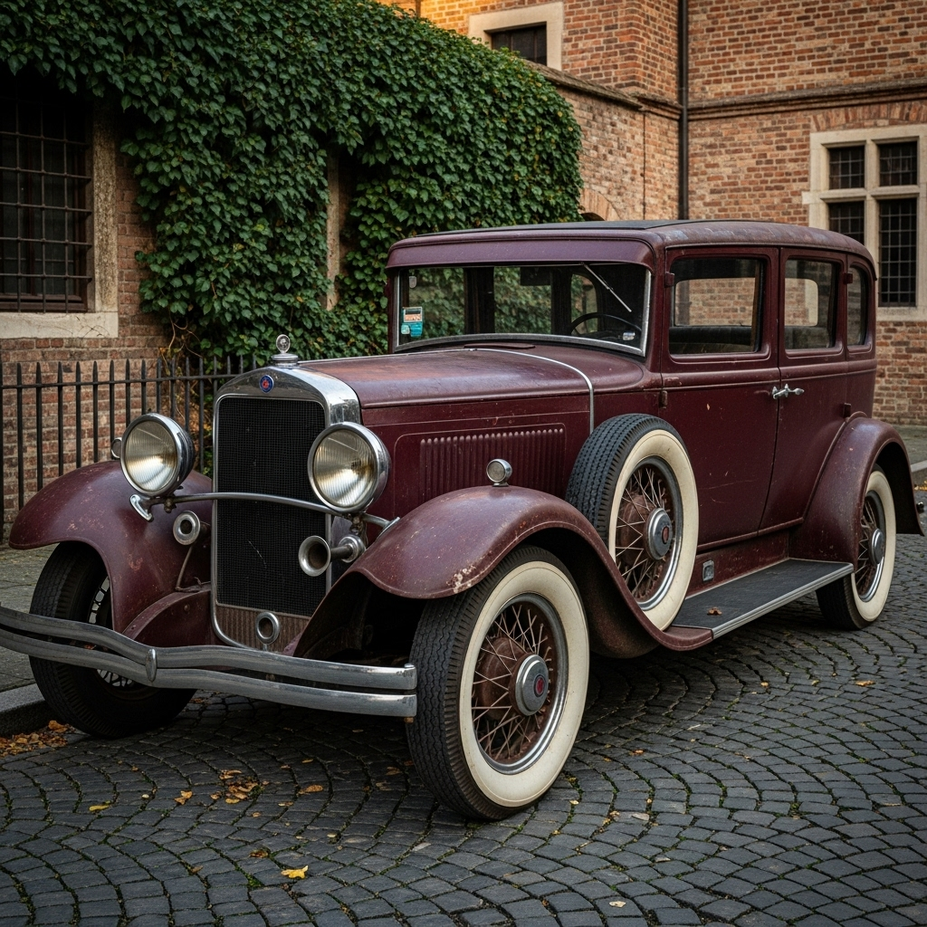

Görsel Üretme İpuçları
Çağlar öncesindeymiş gibi görünen bir araba.
Çağlar öncesinden bir araba.

Slide 25
Görsel Üretme İpuçları
Üretken yapay zeka araçları ile dijital hikayeler için görseller üretirken;
5) Komutlarınızda yaratıcı fakat ekonomik olun.
(Önemli detaylar>Önemsiz detaylar)
Tahtada ders anlatan bir öğretmen. Elinde tebeşir var. Pastel renk tonları. Aydınlık bir ortam. Sınıfta öğrenciler var.
>
Tahtada ders anlatan bir öğretmen. Elinde tebeşir var. Pastel renk tonları. Aydınlık bir ortam. Sınıfta 17 öğrenci var.

Slide 26
Görsel Üretme İpuçları
Üretken yapay zeka araçları ile dijital hikayeler için görseller üretirken;
6) Israrcı olun.
Yapay zekadan alacağınız ilk çıktılar tatmin edici olmayabileceği gibi komut güncellendiği zaman çok daha doğru bir görsel üretme potansiyeli olabilir. Görsel üretirken ısrarcı olun. Tekrar tekrar deneyin.

Slide 27
Görsel Üretme İpuçları
Üretken yapay zeka araçları ile dijital hikayeler için görseller üretirken;
7) Kullanım politikalarını gözden geçirin.
(“Çocuk”, “x yaşında” gibi ifadeler...)
Okula gitmeye hazırlanan bir birey. Sırtında sırt çantası var ve otobüsün gelmesini bekliyor.
>
Okula gitmek için hazırlanan bir çocuk. 12 yaşında. Durakta otobüs bekliyor.

Slide 28
Haftanın Görevi
Google AI Studio kullanarak, daha önceden oluşturmuş olduğunuz senaryolarla ilişkili görseller oluşturunuz.
Birbiriyle ilişkili görseller oluşturmak için “Komut Zincirleri” tekniğini kullanınız.

Slide 29
Dinlediğiniz için teşekkür ederiz.

